Slide 1
Computer networks
主讲教师：陆魁军
Notes:
1.1 Introduction
2000年: John L. Hennessy and David A. Patterson, 冯诺依曼奖IEEE

Slide 2
Computer networks
  计算机网络
Textbooks
  计算机网络
    Andrew S. Tanenbaum, Nick Feamster, David J. Wetherall
    英文版 第6版
Notes:
1.1 Introduction
2000年: John L. Hennessy and David A. Patterson, 冯诺依曼奖IEEE

Slide 3
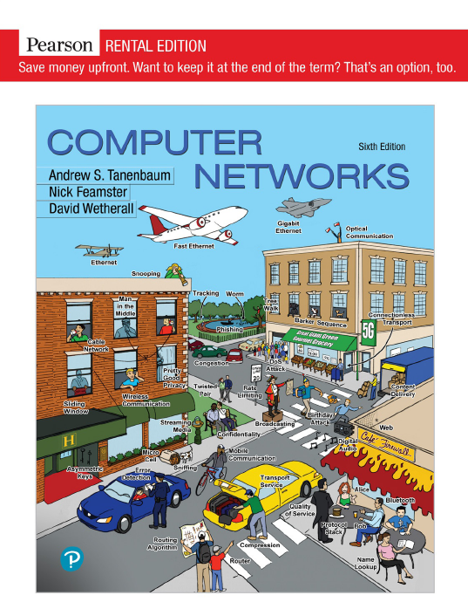
英文版 第3版
Notes:
1.1 Introduction
2000年: John L. Hennessy and David A. Patterson, 冯诺依曼奖IEEE

Slide 4

Reference
《计算机网络》第7版
  谢希仁编著
  电子工业出版社

Slide 5
计算机网络基础、计算机组成、汇编与接口等课程的FTP服务器地址
FTP服务器地址IP:10.214.200.119
《计算机网络》、《计算机组成》、
等课程，下载课件、实验指导材料等课程资料的帐号：
user=lkj.down password=lkj.down

Slide 6
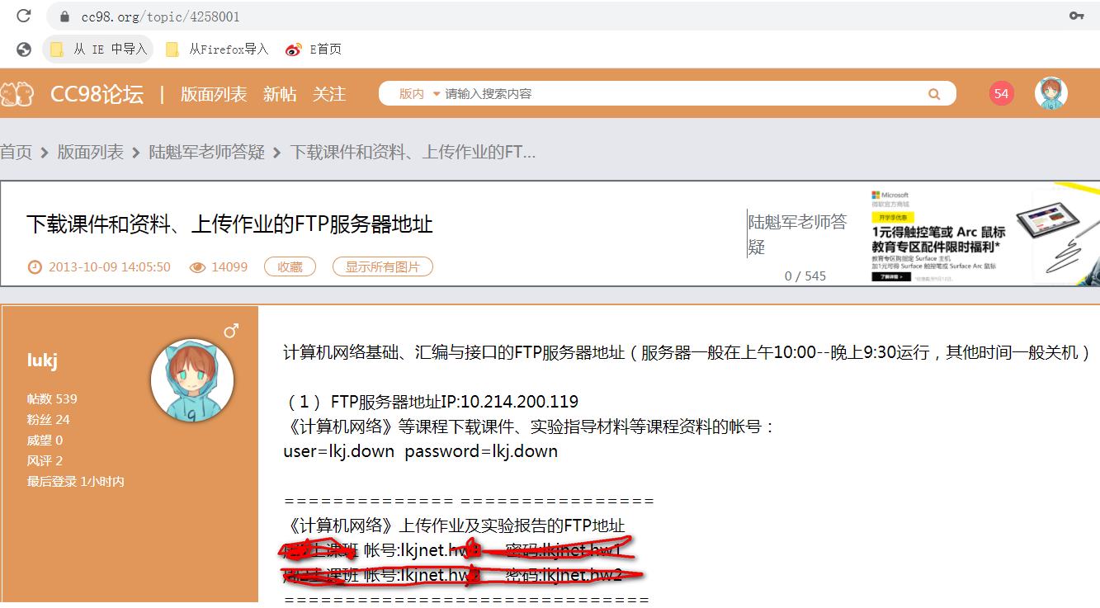


Slide 7
成绩
Final exam 50%
  English
Others 50%
  Homework， about 18%--25%
  Experiment report ， about 20%--30%
  Attendance，Classroom question & answer， about -5%---+10%

